Slide 1
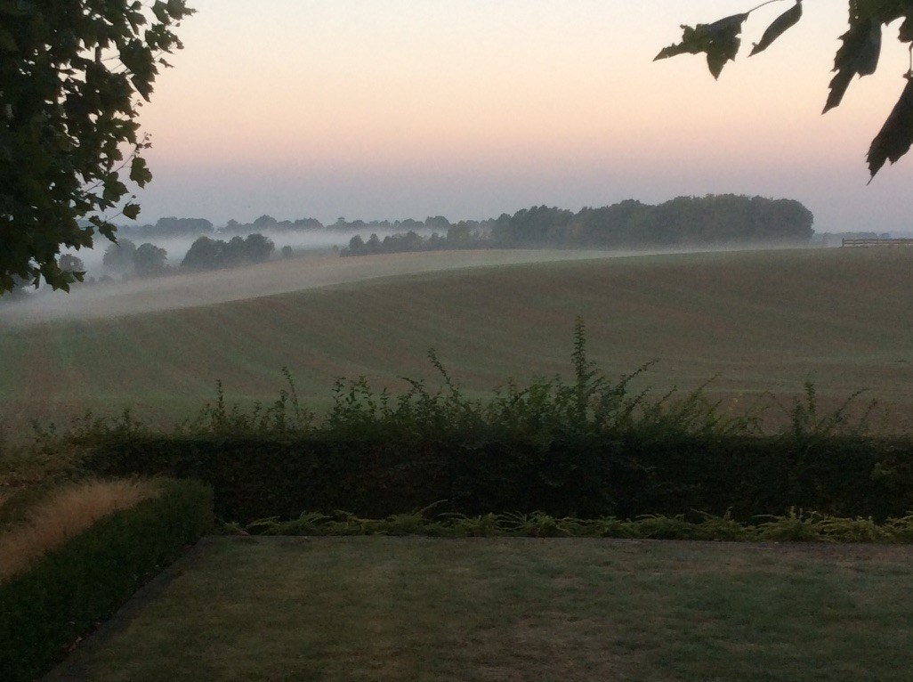
Van Hoeve tot Landgoed …

Slide 2
2000: Alex Bos erft Hoeve De Eikenhof van zijn moeder Helena Peerboom
2003: Alex Bos en Fernando Ferreira
beginnen plannen te maken voor de
ontwikkeling van de hoeve tot
Landgoed De Eikenhof

Slide 3
Meerdere planvarianten zijn de revue gepasseerd, van verschillende schaalgrootte, maar niet haalbaar gebleken.
In de tussentijd hebben zij zich gestort op het tot een succes maken van restaurant / trouwlocatie “Lua Pauline” in Aachen. Dat deden zij om als ondernemers te kunnen ondernemen, om in hun levensonderhoud te kunnen voorzien, maar ook om de kosten van de planontwikkeling te kunnen dragen.

Slide 4
Lua Pauline
Zum Blauen Stein 35 Aachen

Slide 5
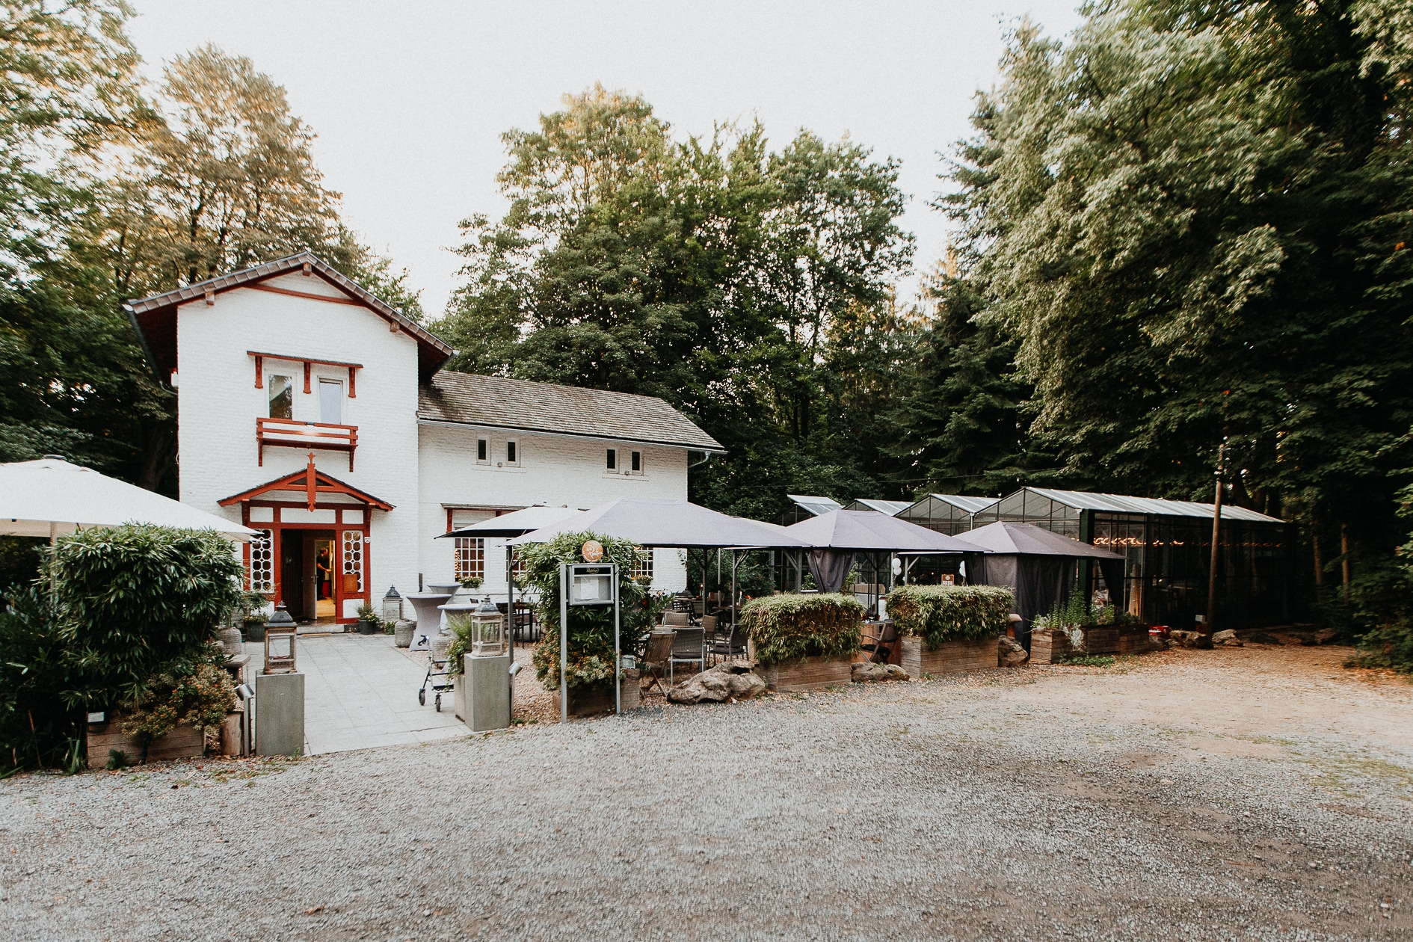

Slide 6
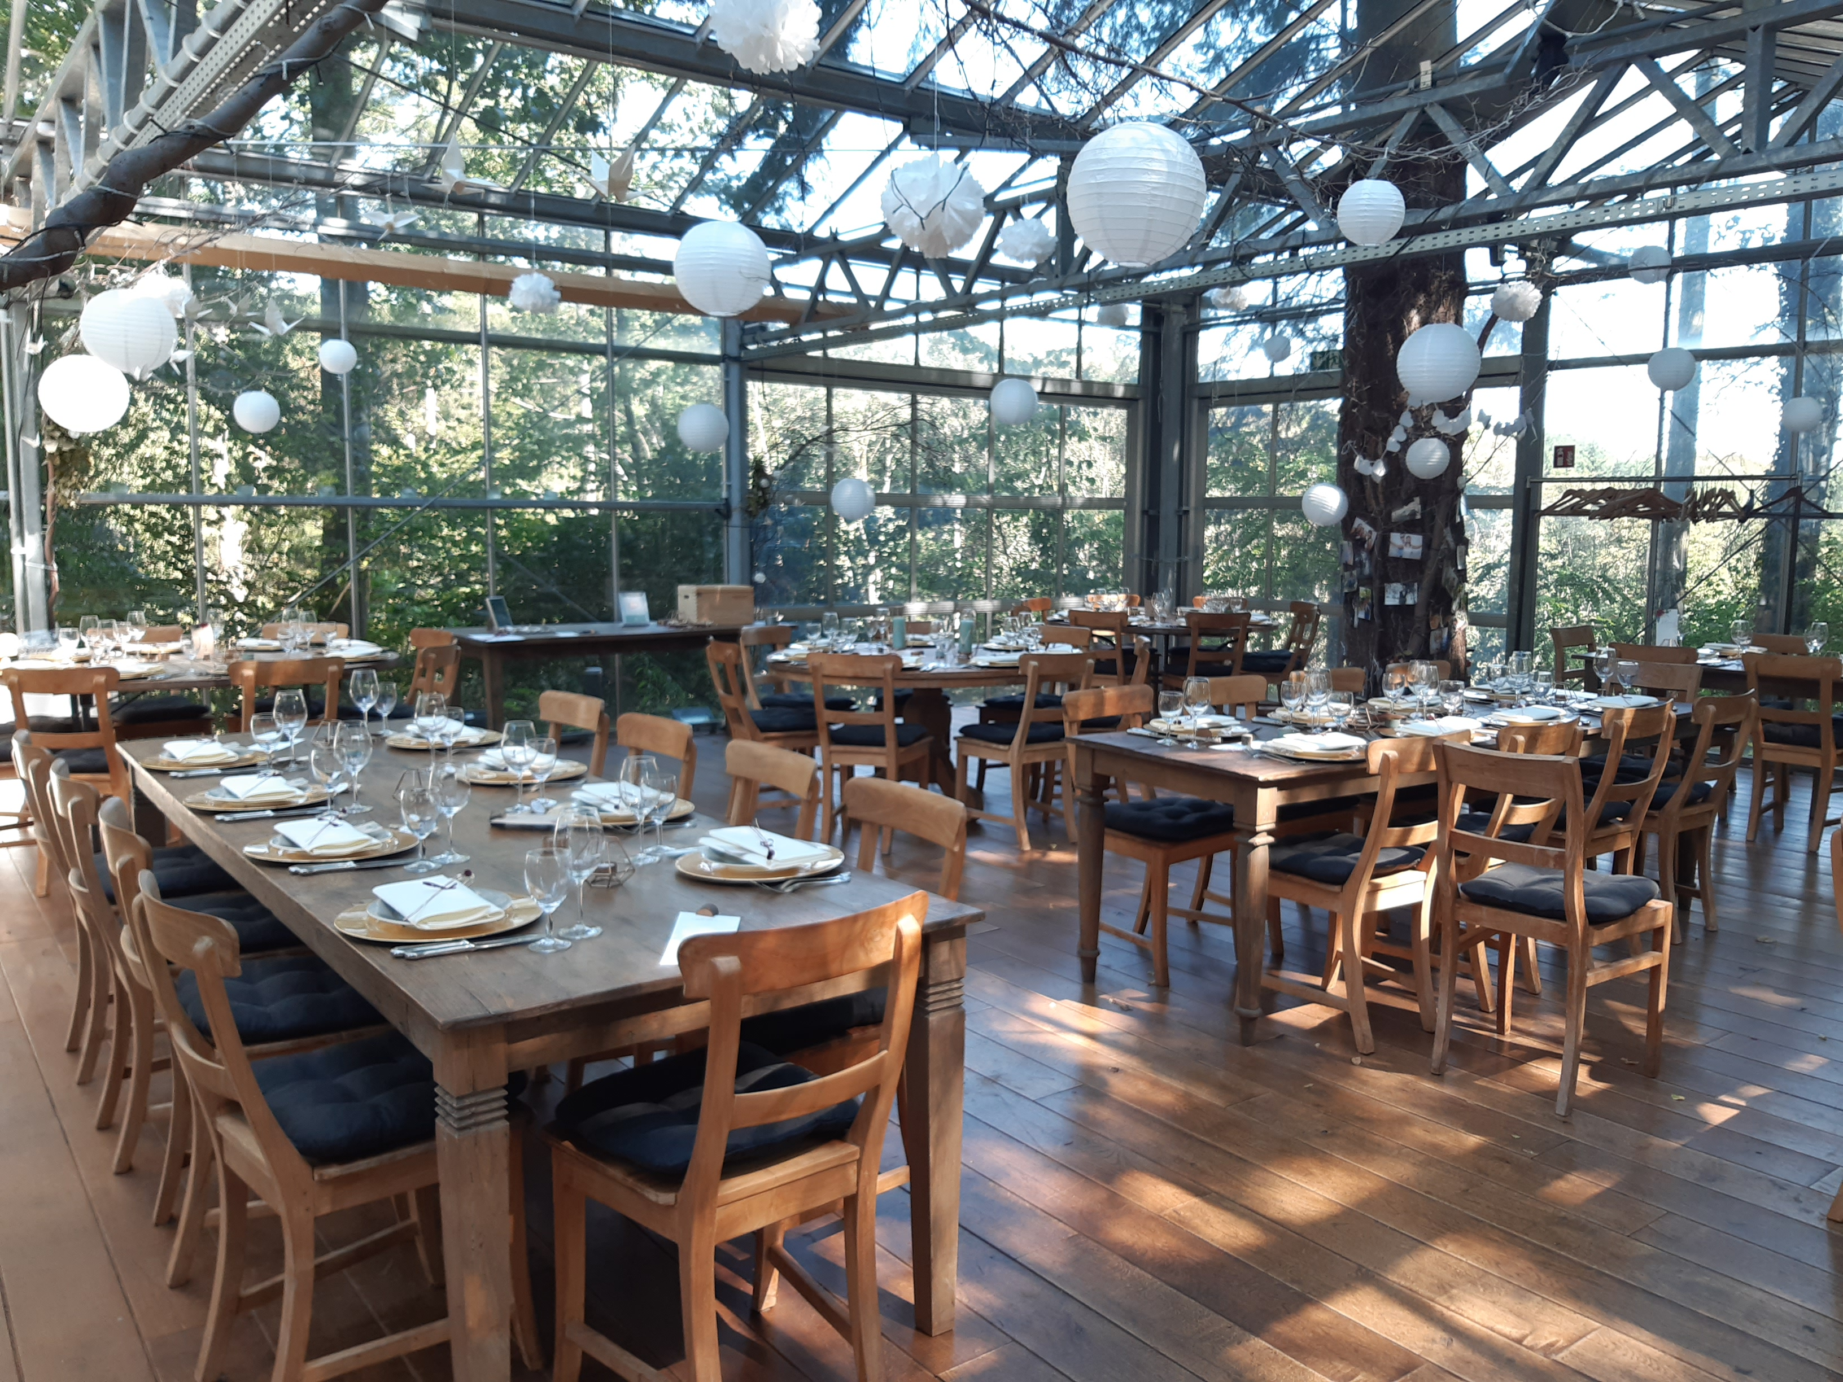

Slide 7
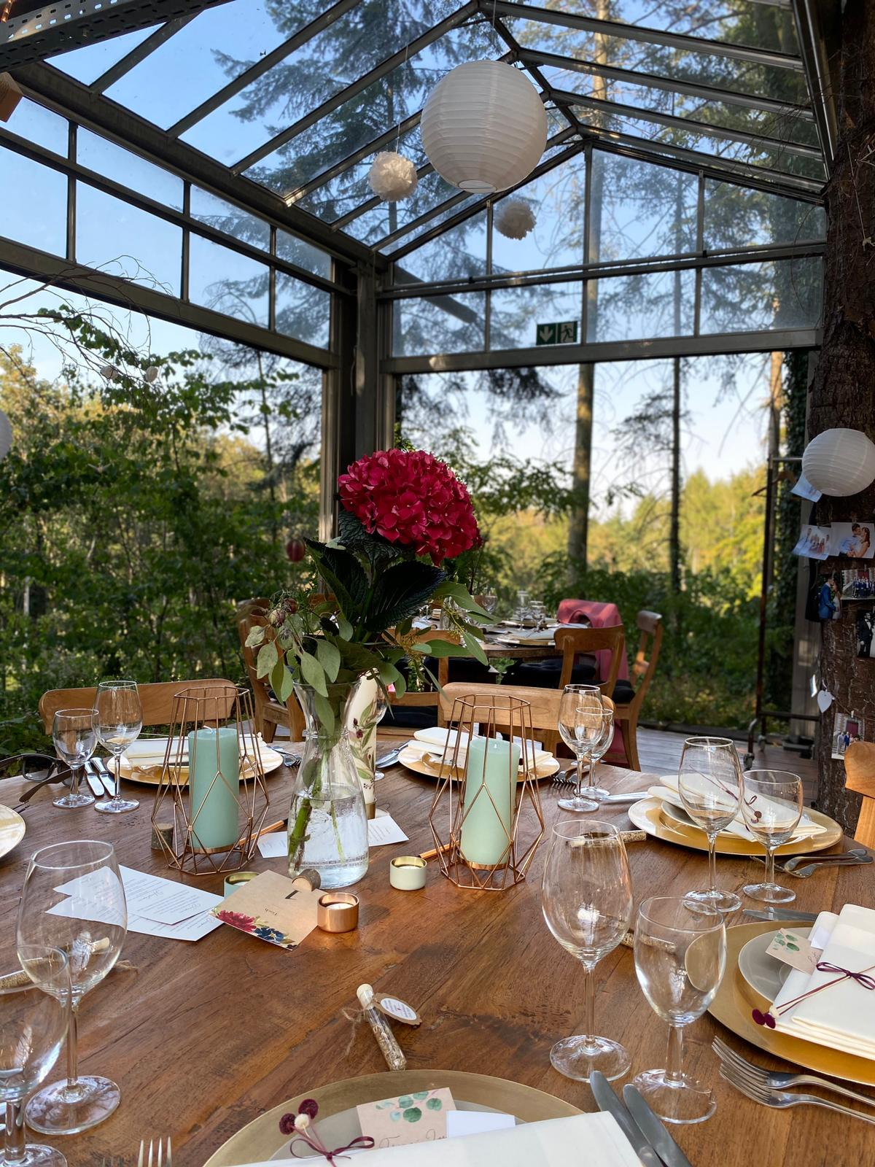

Slide 8
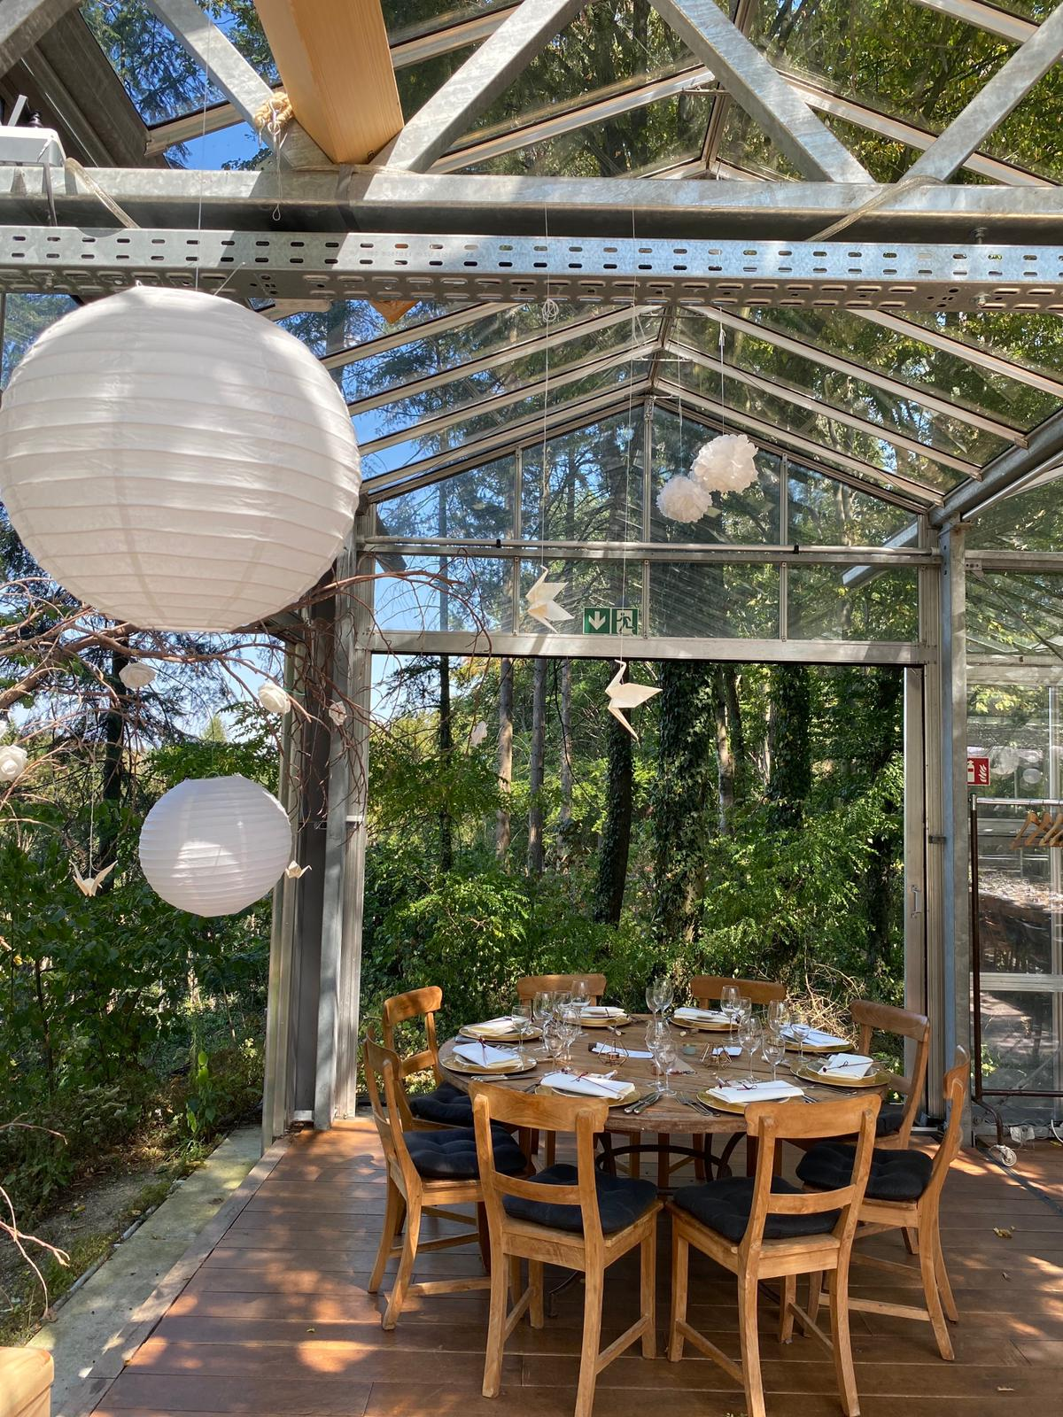

Slide 9
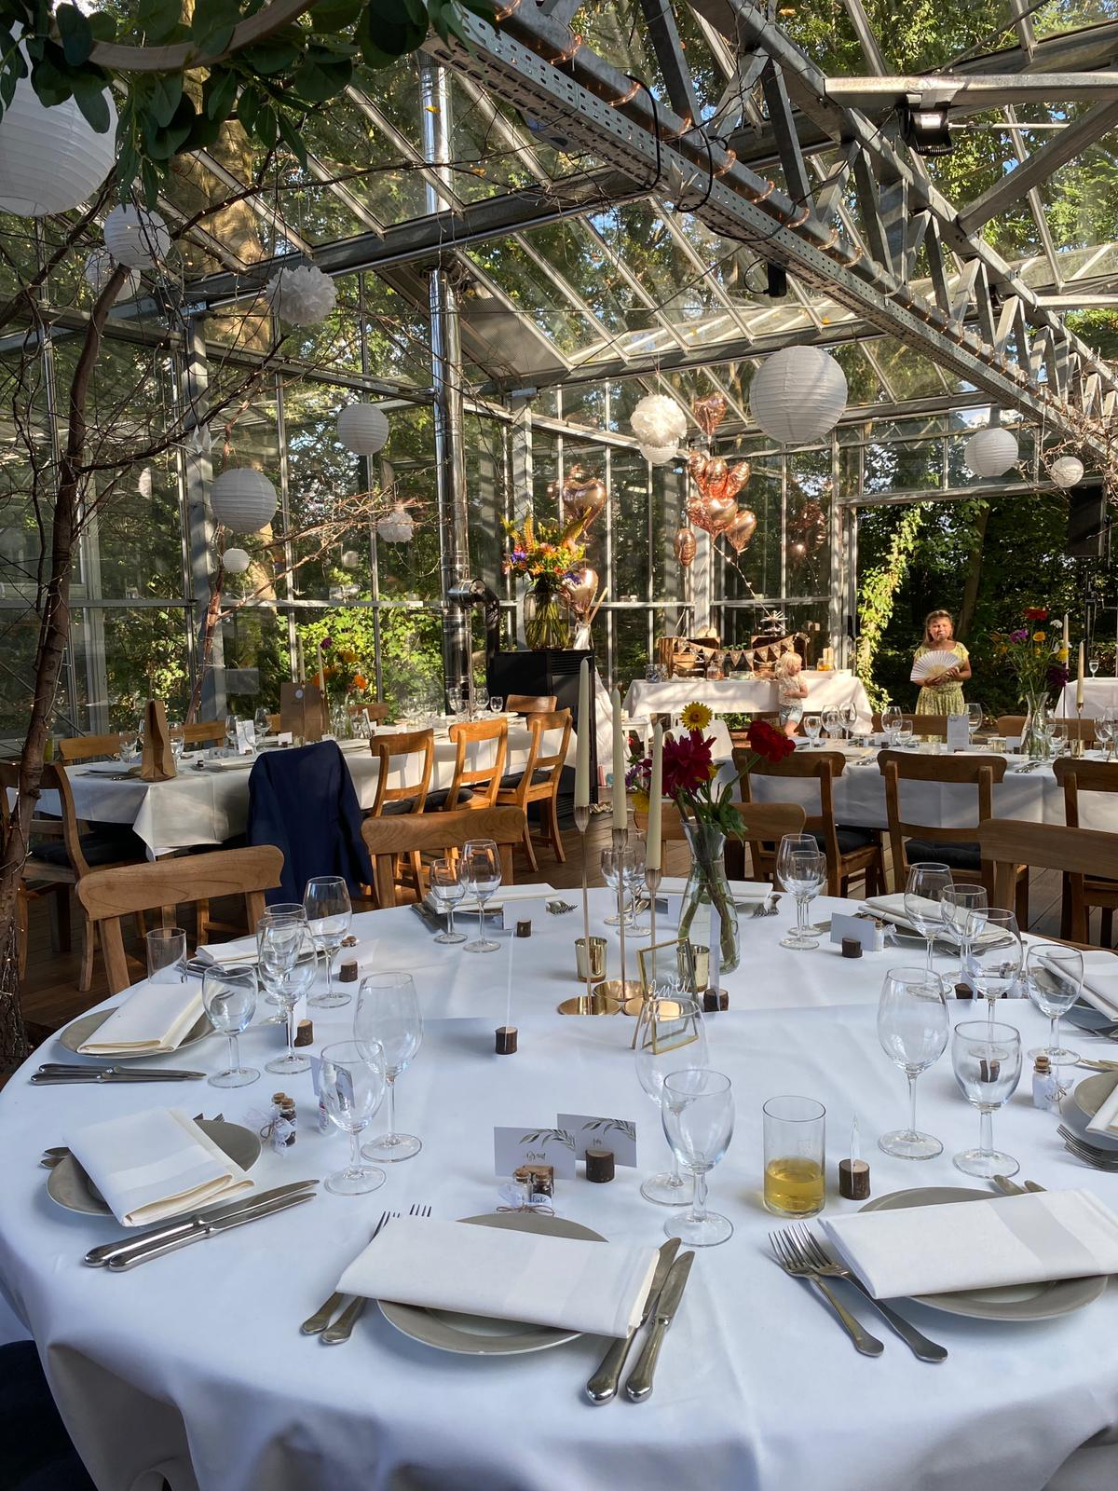

Slide 10
Tijdlijn
2018 - 2022

Slide 11
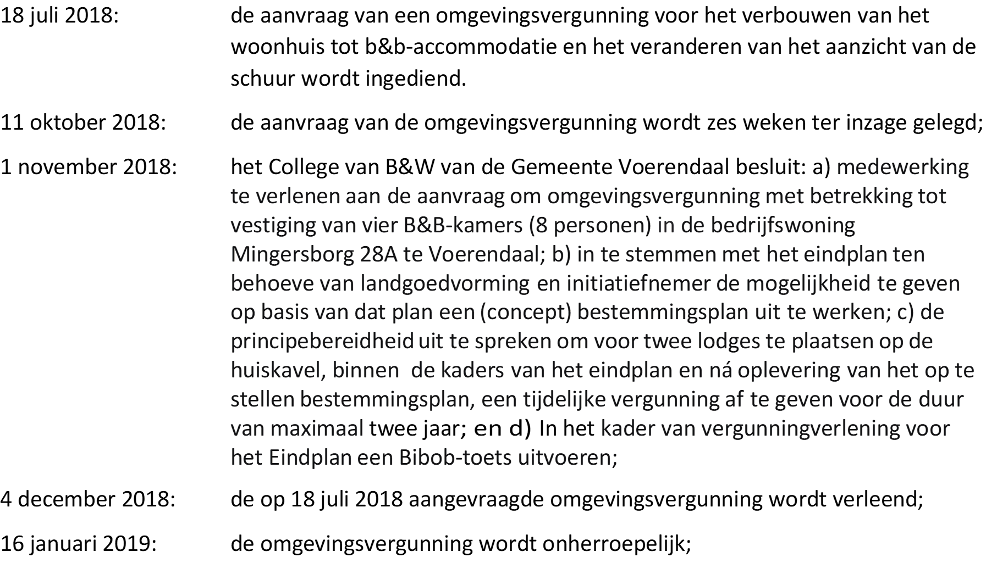

Slide 14
5 juli 2022: de Gemeente Voerendaal stelt de aanvraag voor de omgevings- vergunning buiten behandeling; als argument wordt gebruikt dat er gegevens ontbreken om de aanvraag te kunnen beoordelen (terwijl de Gemeente zelf niet op tijd de benodigde informatie verschaft waarmee de nog ontbrekende gegevens kunnen worden aangeleverd); de werkelijke reden is onderbezetting van en daarmee overbelasting van de betreffende afdeling;

Slide 15
14 juli 2022: nadat de voormalige portefeuillehouder Ruimtelijke Ordening & Vergunningen, wethouder Peter Thomas, tot driemaal nul op het rekest gaf, blijkt wethouder Ruud Braun, de na de raadsverkiezingen van 16 maart 2022 aangetreden nieuwe portefeuillehouder, wel gevoelig voor de argumenten van initiatiefnemers Alex Bos en Fernando Ferreira om te mogen beginnen met het tijdelijk faciliteren van (dag)bruiloften nadat de benodigde vergunning zal zijn verleend en het verbouwen van de schuur gereed zal zijn, in plaats van onmiddellijk na het onherroepelijk worden van het bestemmingsplan (in de regel zes weken na het vaststellen ervan door de gemeenteraad; in dit geval 5 augustus 2021; dat zou betekenen dat al meer dan de helft van het maximaal aantal van 200 bruiloften zouden komen te vervallen);

Slide 16
19 augustus 2022: de aanvraag van de omgevingsvergunning wordt opnieuw ingediend;
30 september 2022: na het intrekken van het bij de Raad van State ingestelde beroep wordt het bestemmingsplan De Eikenhof onherroepelijk (of zoals de Raad van State het zelf formuleert: “in rechte onaantastbaar”); het beroep wordt ingetrokken nadat wethouder Ruud Braun, portefeuillehouder Ruimtelijke Ordening & Vergunningen, heeft besloten het College van B & W voor te stellen tegemoet te komen aan verzoek van de initiatiefnemers Alex Bos en Fernando Ferreira met betrekking tot de tijdspanne waarin de (dag)bruiloften mogen worden gefaciliteerd;
3 oktober 2022: de Gemeente Voerendaal verlengt de termijn waarbinnen een besluit moet worden genomen met maximaal zes weken;
10 oktober 2022: initiatiefnemers Alex Bos en Fernando Ferreira maken bezwaar tegen het verlengen van de beslistermijn met nog eens maximaal zes weken;
1 november 2022: het College van B & W van de Gemeente Voerendaal verleent Landgoed De Eikenhof de gevraagde omgevingsvergunning.

